Slide 1
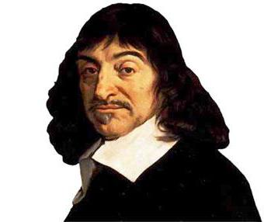

2
3
8
1
7
4
6
5
7
1
2
4
2
3
5
5
«Мало иметь хороший ум, главное хорошо его применять»
(Р. Декарт)
3
3
1
1
2
2
4
4
7
7
3
3
8
8
1
3
8
1
7
4
6
7
1
2
4
2
3
5

Slide 2
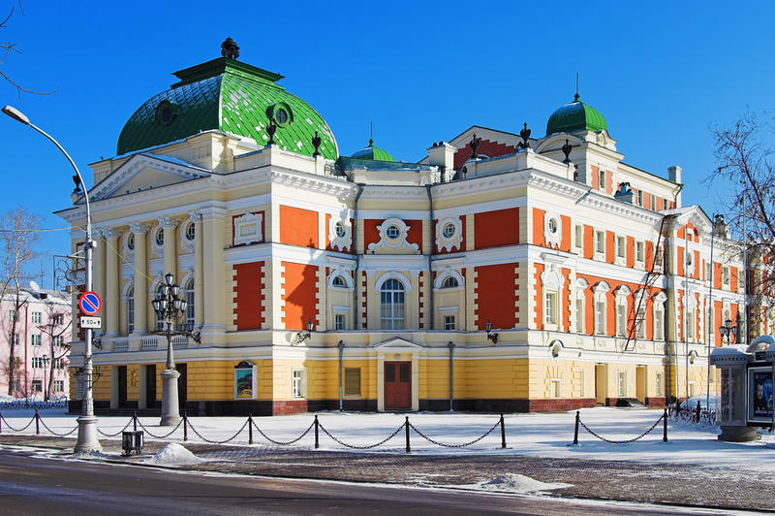
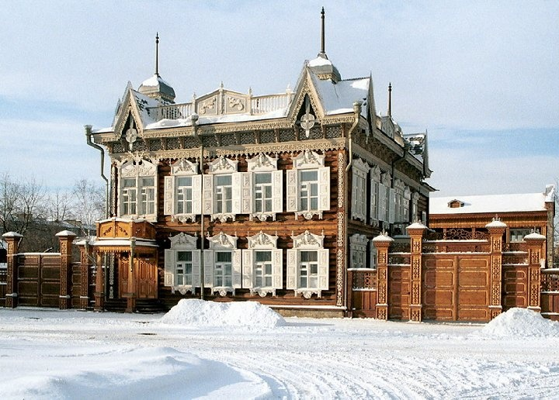
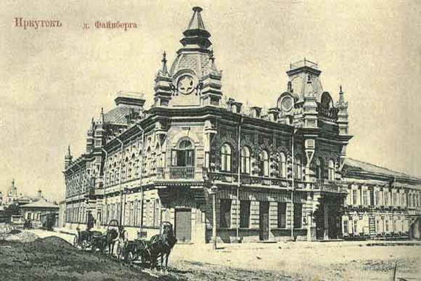
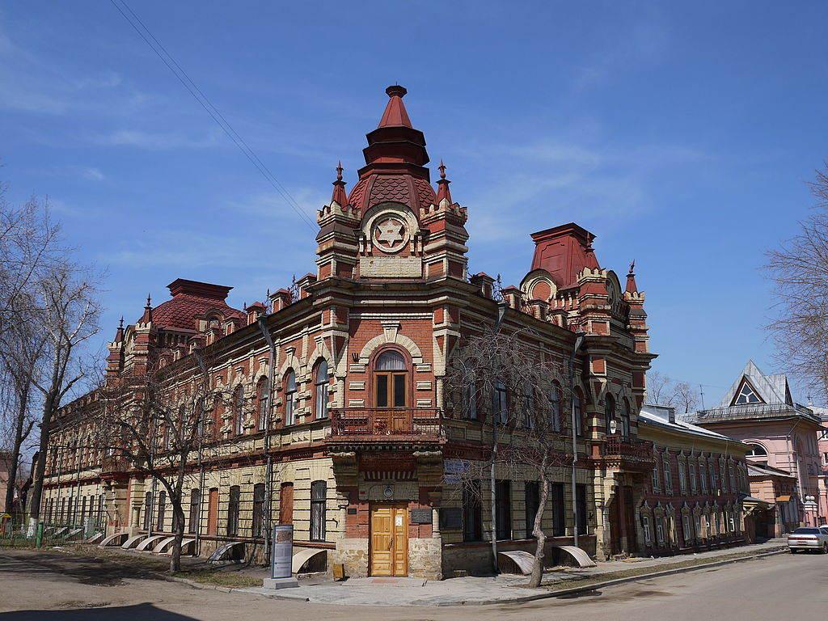
2
3
8
1
7
4
6
5
7
1
2
4
2
3
5
5
3
3
1
1
2
2
4
4
7
7
3
3
8
8
1
3
8
1
7
4
6
7
1
2
4
2
3
5

Slide 3
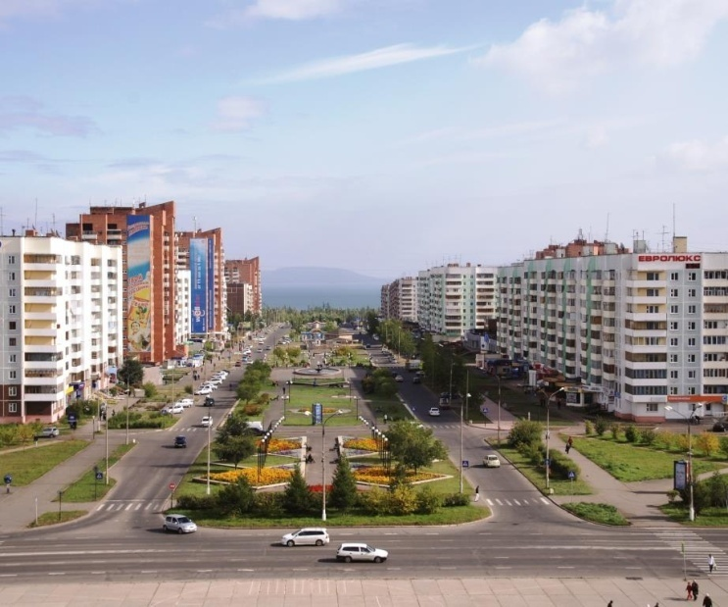
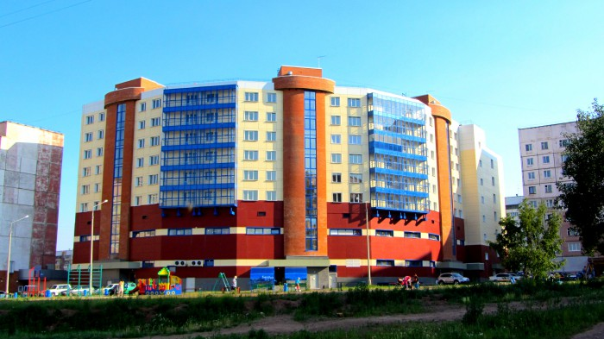
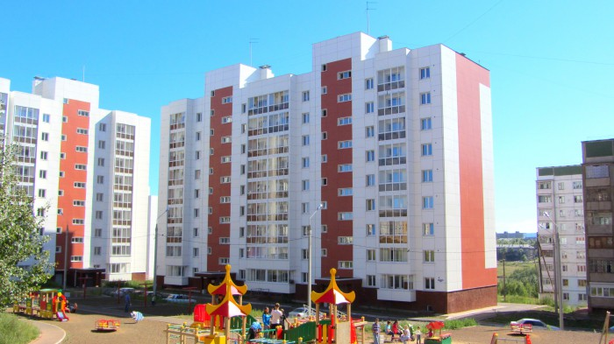
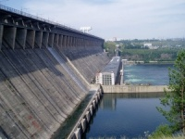
2
3
8
1
7
4
6
5
7
1
2
4
2
3
5
5
3
3
1
1
2
2
4
4
7
7
3
3
8
8
1
3
8
1
7
4
6
7
1
2
4
2
3
5

Slide 4
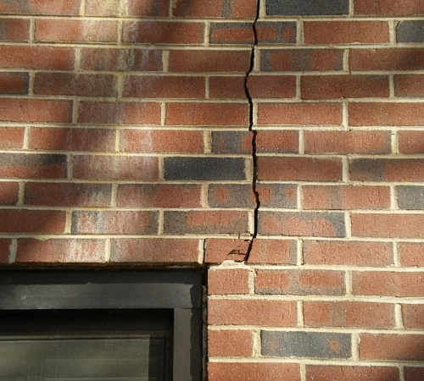
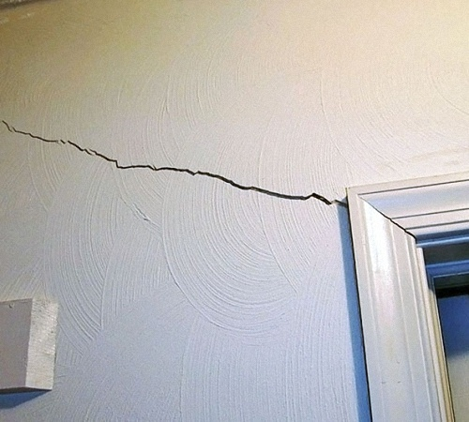
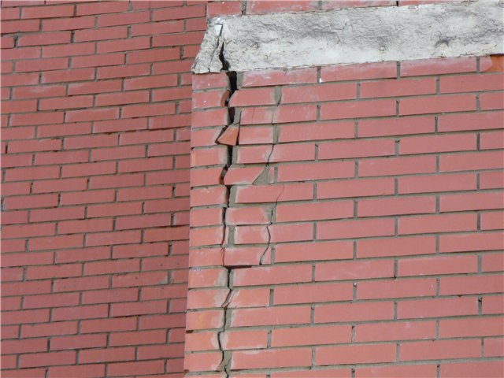
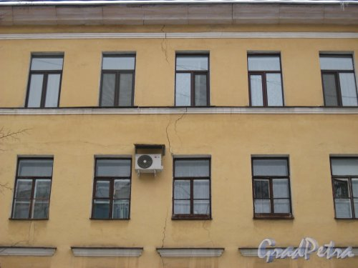
2
3
8
1
7
4
6
5
7
1
2
4
2
3
5
5
3
3
1
1
2
2
4
4
7
7
3
3
8
8
1
3
8
1
7
4
6
7
1
2
4
2
3
5

Slide 5
2
3
8
1
7
4
6
5
7
1
2
4
2
3
5
5
Проблема
Современные строительные технологии гарантируют качественное строительство, но жизнь показывает, что современные постройки часто претерпевают разрушение
3
3
1
1
2
2
4
4
7
7
3
3
8
8
1
3
8
1
7
4
6
7
1
2
4
2
3
5

Slide 6
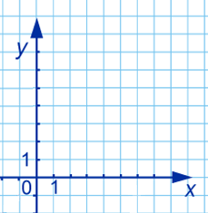
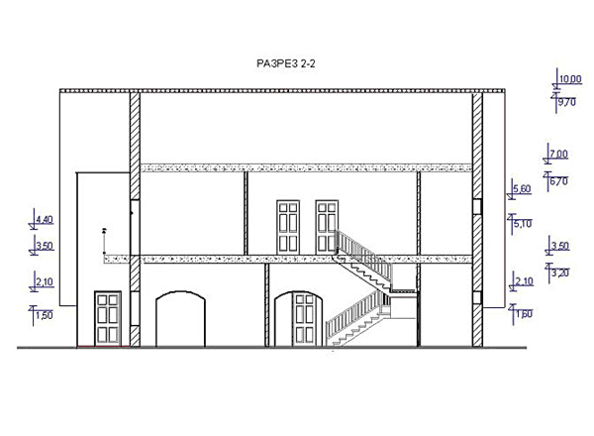
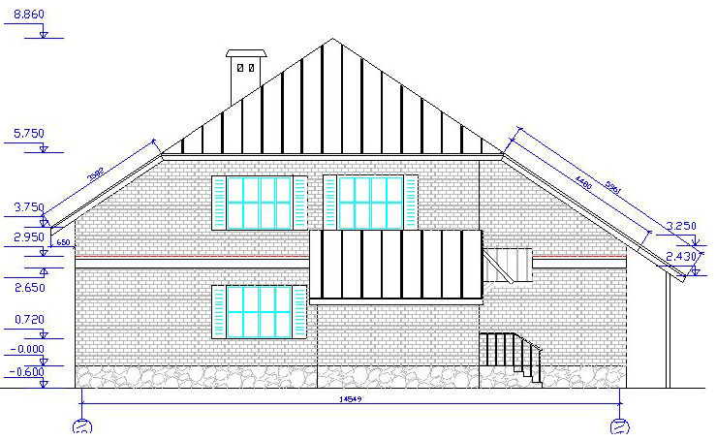
2
3
8
1
7
4
6
5
7
1
2
4
2
3
5
Проблемный вопрос
5
3
Что необходимо знать и уметь для того, чтобы определять, как расположены относительно друг друга прямые на координатной плоскости?
3
1
1
2
2
4
4
7
7
3
3
8
8
1
3
8
1
7
4
6
7
1
2
4
2
3
5

Slide 7

2
3
8
1
7
4
6
5
7
1
2
4
2
3
5
06.04.2017г.
5
3
Тема урока:
3
1
Взаимное расположение
графиков линейной функции.
1
2
2
4
4
7
7
3
3
8
8
1
3
8
1
7
4
6
7
1
2
4
2
3
5

Slide 8
2
3
8
1
7
4
6
5
7
1
2
4
2
3
5
Сегодня на уроке мы:
5
3
3
1.Повторим определения по теме: «Линейная функция»;
2.Научимся по внешнему виду формул, задающих линейные функции, устанавливать взаимное расположение графиков этих функций;
3.Закрепим полученные знания на практике.
1
1
2
2
4
4
7
7
3
3
8
8
1
3
8
1
7
4
6
7
1
2
4
2
3
5

Slide 9
2
3
8
1
7
4
6
5
7
1
2
4
2
3
Что называется функцией?
Как можно задать функцию?
Какие функции вам известны?
Что называется прямой пропорциональностью?
Что является графиком прямой пропорциональности?
От чего зависит расположение графика прямой пропорциональности?
Какую функцию называют линейной?
Что является графиком линейной функции?
5
5
3
3
1
1
2
2
4
4
7
7
3
3
8
8
1
3
8
1
7
4
6
7
1
2
4
2
3
5

Slide 10
2
3
8
1
7
4
6
5
7
1
2
4
2
3
На рисунке изображены графики следующих функций:
5
у
5
3
2
У = 3Х,
У = - 3Х,
У = Х – 3
3
3
1
1
2
2
4
4
х
7
7
3
Под каким номером находится график каждой функции?
1
3
8
8
1
3
8
1
7
4
6
7
1
2
4
2
3
5

Slide 11
2
3
8
1
7
4
6
5
7
1
2
4
2
3
Постройте в одной системе координат
графики функций:
5
5
3
3
1 пара
2 пара
1
1
2
2
4
4
Ответьте на вопросы:
1) Чему равен коэффициент k у каждой функции?
7
7
3
3
2) Каково взаимное расположение графиков функций?
8
8
Проверка
1
3
8
1
7
4
6
7
1
2
4
2
3
5

Slide 12


2
3
8
1
7
4
6
5
7
1
2
4
2
3
5
Единичный отрезок – одна клетка тетради.
5
3
у
у
3
1
1
У =2х
У =2х - 2
У = -2х
2
У =2х + 4
У = - 2х + 4
У = - 2х - 2
2
4
4
0
х
х
7
7
IIIIIIIIIIIIIIIIIIIIIIIIIIIIIIIIIIIIIIIIIIIIIIIIIIIIIIIIIIIIIIIIIIIIIIIIIIIIIIIIIIIIIIIIIIIIIIIIIIIIIIIIIIIIIIIIIIIIIIIIIIIIIIIIIIIIIIIIIIIIIIIIIIIIIIIIIIIIIIIIIIIIIIIIIII
3
1)
1)
3
0 1 2 3 4 5 6 7 8 9 10 11 12 13 14 15 16
8
2)
Параллельны
8
1
Отличаются ли углы наклона графиков к оси ОХ?
3
8
1
7
4
6
5
7
1
2
4
2
3

Slide 13

2
3
8
1
7
4
6
5
7
1
2
4
2
3
Запомним:
5
5
Угол наклона графика к оси ОХ зависит от коэффициента k.
3
3
1
1
k – угловой коэффициент
прямой.
2
2
4
4
Если угловые коэффициенты прямых, являющихся графиками линейных функций равны, то прямые ПАРАЛЛЕЛЬНЫ.
k > 0, угол наклона прямой у = кх +b к оси х острый; если к < 0, то этот угол тупой.
7
7
3
3
8
8
1
3
8
1
7
4
6
7
1
2
4
2
3
5

Slide 14
2
3
8
1
7
4
6
5
7
1
2
4
2
3
5
Постройте в одной системе координат
графики функций:
5
3
3
1
1
2
2
Ответьте на вопросы:
4
4
1) Каково взаимное расположение графиков функций?
7
7
3
3
2) Каковы угловые коэффициенты прямых?
8
8
Проверим
1
3
8
1
7
4
6
7
1
2
4
2
3
5

Slide 15
2
3
8
1
7
4
6
5
7
1
2
4
2
3
5
5
3
у
3
1
1
2
2
4
4
0
х
7
7
3
3
8
Угловые коэффициенты различны, прямые пересекаются.
8
1
3
8
1
7
4
6
7
1
2
4
2
3
5

Slide 16
2
3
8
1
7
4
6
5
7
1
2
4
2
3
5
ЗАПОМНИМ:
5
Если угловые коэффициенты прямых, являющихся графиками двух линейных функций различны, то прямые пересекаются, а если угловые коэффициенты одинаковы, то прямые параллельны.
3
3
1
1
2
2
4
4
7
7
Если к > 0, то угол наклона прямой у = кх+ b к оси ОХ – острый.
Если к < 0, то угол наклона прямой у = кх + b к оси ОХ – тупой.
3
3
8
8
1
3
8
1
7
4
6
7
1
2
4
2
3
5

Slide 17
2
3
8
1
7
4
6
5
7
1
2
4
2
3
Постройте в одной системе координат
графики функций:
5
5
3
3
1
1
2
Ответьте на вопросы:
2
4
4
1) Каково взаимное расположение графиков функций?
7
2) Что общего в формулах задающих данные функции?
7
3
3
8
Проверим
8
1
3
8
1
7
4
6
7
1
2
4
2
3
5

Slide 18
2
3
8
1
7
4
6
5
7
1
2
4
2
3
5
5
3
3
у
1
1
2
2
4
4
0
х
7
7
3
3
8
8
1
3
8
1
7
4
6
7
1
2
4
2
3
5

Slide 19
2
3
8
1
7
4
6
5
7
1
2
4
2
3
5
ЗАПОМНИМ:
5
3
3
Если угловые коэффициенты прямых, являющихся графиками двух (или более) линейных функций различны, а коэффициенты b одинаковы, то прямые пересекаются в одной точке с координатой (0; b).
1
1
2
2
4
4
7
7
3
3
8
8
1
3
8
1
7
4
6
7
1
2
4
2
3
5

Slide 20
2
3
8
1
7
4
6
5
7
1
2
4
2
3
5
Из предложенных функций:
5
3
3
1
1
2
2
4
4
7
назовите те, графики которых
параллельны.
Объясни свой выбор.
7
3
3
8
8
1
3
8
1
7
4
6
7
1
2
4
2
3
5

Slide 21
2
3
8
1
7
4
6
5
7
1
2
4
2
3
5
Из предложенных функций:
5
3
3
1
1
2
2
4
4
7
найдите три, графики которых
пересекаются в одной точке.
Объясните свой выбор.
7
3
3
8
8
1
3
8
1
7
4
6
7
1
2
4
2
3
5

Slide 22
Зависимость графика линейной функции от k и b
b k | b>0 | b<0 | b=0
K>0
K<0
K=0

Slide 23
b k | b>0 | b<0 | b=0
K>0 |  |  | y=kx I, III четверти Через начало координат
K<0
K=0
y
0
x

Slide 24
b k | b>0 | b<0 | b=0
K>0 |  |  | y=kx I, III четверти Через начало коорд
K<0 |  |  | y=kx II, IV четверти Через начало координат
K=0
y
0
x
y
0
x

Slide 25
b k | b>0 | b<0 | b=0
K>0 |  |  | y=kx I, III четверти Через начало коорд
K<0 |  |  | y=kx II, IV четверти Через начало коорд
K=0 |  |  | y=0 Cовпадает с ох
y
0
x
y
0
x
y
0
x

Slide 26
b k | b>0 | b<0 | b=0
K>0 |  |  | y=kx I, III четверти Через начало коорд
K<0 |  |  | y=kx II, IV четверти Через начало коорд
K=0 |  | y=b ; II ox ниже оx (3,4 четверти) | y=0 Cовпадает с ох
y
0
x
y
0
x
y
y
0
0
x
x

Slide 27
b k | b>0 | b<0 | b=0
K>0 |  |  | y=kx I, III четверти Через начало коорд
K<0 |  |  | y=kx II, IV четверти Через начало коорд
K=0 | y=b ; II ox выше оx (1,2 четверти) | y=b ; II ox ниже оx (3,4 четверти) | y=0 совпадает с ох
y
0
x
y
0
x
y
y
y
0
0
x
x
0
x

Slide 28
b k | b>0 | b<0 | b=0
K>0 | y=kx+b (y=2x+1) I, III четверти | y=kx+b (y=2x-1) I, III четверти | y=kx I, III четверти Через начало коорд
K<0 |  |  | y=kx II, IV четверти Через начало коорд
K=0 | y=b ; (y= 2) II ox выше оx (1,2 четверти) | y=b ; (y= -2) II ox ниже оx (3,4 четверти) | y=0 совпадает с ох
y
y
y
0
x
0
x
0
x
x
x
y
0
x
y
y
y
0
0
x
0
x
0
x
0

Slide 29
b k | b>0 | b<0 | b=0
K>0 | y=kx+b (y=2x+1) I, III четв. | y=kx+b (y=2x-1) I, III четв. | y=kx I, III четверти Через начало коорд
K<0 | y=kx+b (y= -2x+1) II, IV четверти | y=kx+b (y=-2x-1) II, IV четверти | y=kx II, IV четверти Через начало коорд
K=0 | y=b ; (y= 2) II ox выше оx (1,2 четверти) | y=b ; (y= -2) II ox ниже оx (3,4 четверти) | y=0 совпадает с ох
y
y
y
0
x
0
x
0
x
x
y
y
y
0
x
0
x
0
x
y
y
y
0
0
x
x
x
0
x

Slide 30
2
3
8
1
7
4
6
5
7
1
2
4
2
3
Для каждой линейной функции назовите
коэффициент k и ординату точки
пересечения графика функции с осью Оу:
5
5
3
3
1
1
k = y = -1
2
2
4
k = 2 y = - 5
4
k = 0,2 y = 0
7
7
k = -1 y = 1,5
3
3
8
k = 1,5 y = 0
8
1
3
8
1
7
4
6
7
1
2
4
2
3
5

Slide 31
2
3
8
1
7
4
6
5
7
1
2
4
2
3
5
Задайте формулой линейную функцию,
если известен её угловой коэффициент и
точка пересечения с осью Оу:
5
3
3
1
1
k = -3; A (0; 7)
2
2
4
4
ПОДУМАЙ
Не верно!
Правильно!
7
7
3
3
8
8
1
3
8
1
7
4
6
7
1
2
4
2
3
5

Slide 32
2
3
8
1
7
4
6
5
7
1
2
4
2
3
Задайте формулой линейную функцию,
если известен её угловой коэффициент и
точка пересечения с осью Оу:
5
5
3
3
1
k = -2; A (0; 3)
1
2
k = 7; A (0; - 13)
2
4
4
k = 0; A (0; -5)
ПОДУМАЙ
Не верно!
Правильно!
7
7
3
3
8
8
1
3
8
1
7
4
6
7
1
2
4
2
3
5

Slide 33


2
3
8
1
7
4
6
5
7
1
2
4
2
3
Укажите те из прямых, угловой
коэффициент которых положителен.
Укажите те из прямых, угловой
коэффициент которых отрицателен.
Укажите те из прямых, угловой
коэффициент которых равен нулю.
5
5
3
3
2
У
1
1
1
3
2
2
4
4
4
0
Х
5
7
7
3
Молодцы!
3
8
8
1
3
8
1
7
4
6
7
1
2
4
2
3
5

Slide 34
2
3
8
1
7
4
6
5
7
1
2
4
2
3
5
Самостоятельная работа
5
3
Задание №1
Постройте графики функций
Задание №2
Придумайте и постройте графики функций, которые располагаются параллельно, пересекаются
3
1
1
2
Данная функция | Параллельный графику данной функции | Пересекает график данной функции
у = 5х + 1
2
4
4
7
7
3
3
8
8
1
3
8
1
7
4
6
7
1
2
4
2
3
5

Slide 35
2
3
8
1
7
4
6
5
7
1
2
4
2
3
Проблемный вопрос
5
5
3
-Что необходимо знать и уметь для того, чтобы определять, как расположены относительно друг друга прямые на координатной плоскости?
- Для чего, в каких ситуациях вам могут пригодиться эти знания?
3
1
1
2
2
4
4
7
7
3
3
8
8
1
3
8
1
7
4
6
7
1
2
4
2
3
5

Slide 36
2
3
8
1
7
4
6
5
7
1
2
4
2
3
5
5
3
3
1
1
2
2
4
4
7
7
3
3
8
8
1
3
8
1
7
4
6
7
1
2
4
2
3
5

Slide 37
2
3
8
1
7
4
6
5
7
1
2
4
2
3
5
Домашнее задание:
П. 39 (учить + конспект)
№ 1081 (а); № 1083; № 1086
По выбору (к 10.04)
- Составить кроссворд не менее 15 слов по теме «Линейная функция и её график»
- Сочинить сказку , где главной героиней является линейная функция.
5
3
3
1
1
2
2
4
4
7
7
3
3
8
8
1
3
8
1
7
4
6
7
1
2
4
2
3
5

Slide 38
2
3
8
1
7
4
6
5
7
1
2
4
2
3
5
Продолжите фразу:
5
3
3
1
Сегодня на уроке я повторил…
Сегодня на уроке я узнал…
Сегодня на уроке я научился….
1
2
2
4
4
7
7
3
3
8
8
1
3
8
1
7
4
6
7
1
2
4
2
3
5

Slide 39

2
3
8
1
7
4
6
5
7
1
2
4
2
3
5
5
3
Спасибо.
МОЛОДЦЫ!
3
1
1
2
2
4
4
7
7
3
3
8
8
1
3
8
1
7
4
6
7
1
2
4
2
3
5

